Slide 1
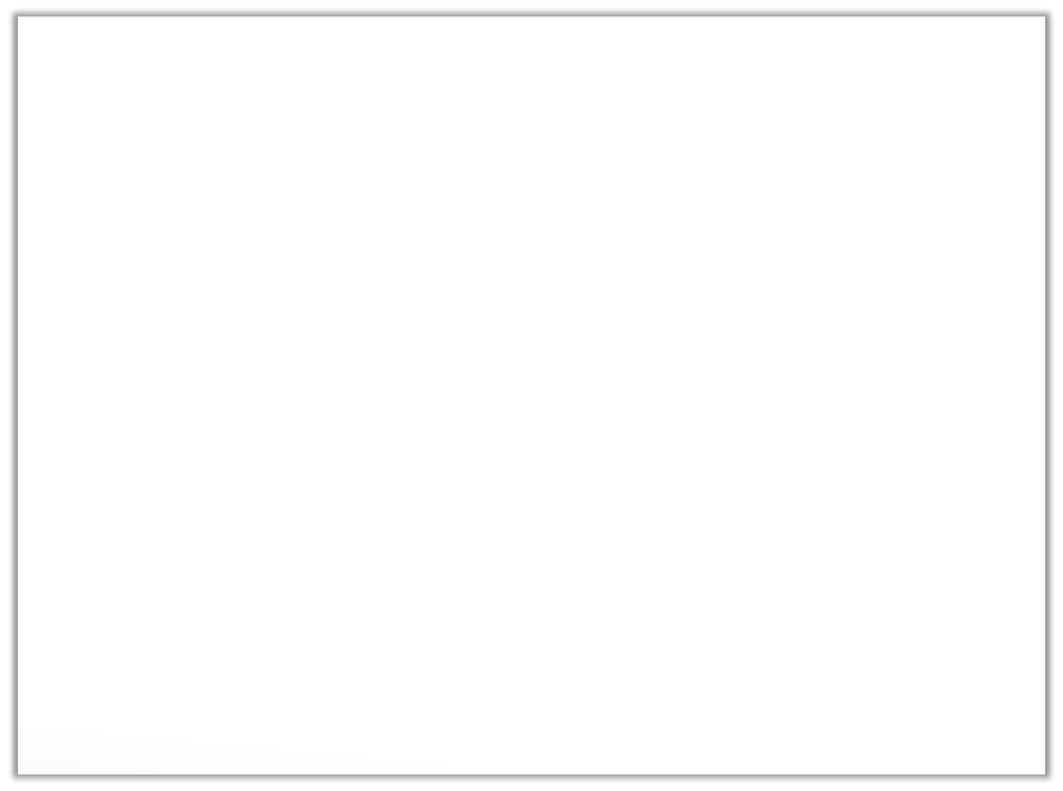
ML в NLP 101
Екатерина Владимировна Еникеева Александр Викторович Орлов
18 сентября 2023
Автоматическая обработка естественного языка, лекция 3

Slide 2
План лекции
Основные задачи машинного обучения Простейший классификатор – наивный байес Более специфические: sequence tagging, seq2seq, … Линейные модели ML Нейросети: ffnn, rnn, encoder-decoder, bert Как получаются эмбеддинги ?
2

Slide 3
Базовая задача ML
Обучающие данные: Вход (input): векторное представление (feature representation) x – текста отзыва, конкретного слова … Выход (output) y – класс (label), число, вероятность Цель: Построить модель (алгоритм+набор параметров), чтобы хорошо предсказывать y по данным x
3

Slide 4
Представление входных данных
текст > предложения > токены bag-of-words (мешок слов) one-hot encoding / index vector: словарь V > сопоставляем каждому слову вектор (x₀…x_{|V|}), где x_{i}=1, x_{k}=0 : k≠i
4

Slide 5
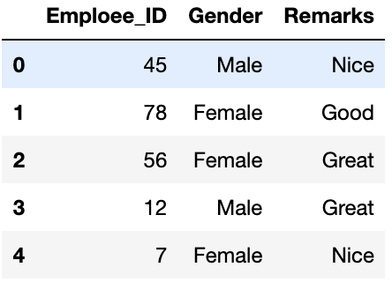
One-hot encoding
Нейросети не очень любят категориальные переменные и предпочитают использовать дискретные переменные (Male-Female; 1-0); Модель может давать более высокие предпочтения мужчинам, потому что 1>0;
4

Slide 6
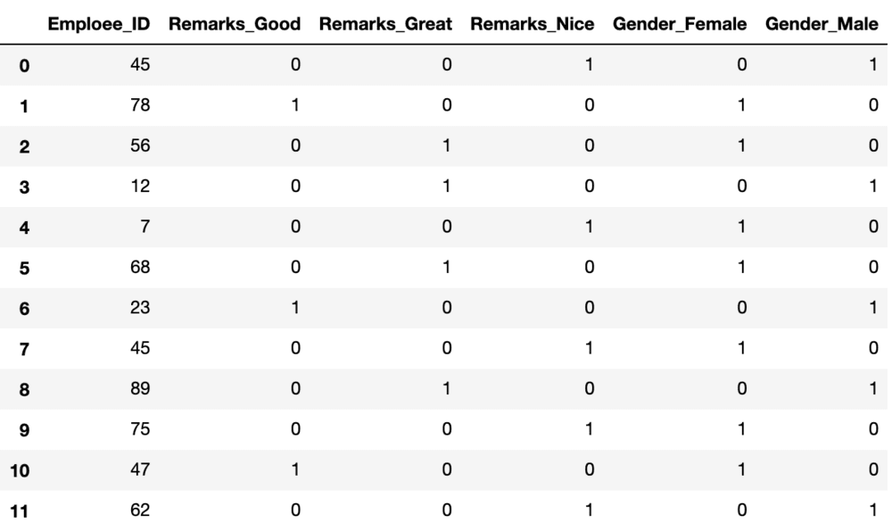

Slide 7
Экономия места >> если мы удалим одну из колонок в каждой категории,
Категория останется определяемой (остается полный список параметров, просто сжимается таблица

Slide 8
Экономия места >> если мы удалим одну из колонок в каждой категории,
Категория останется определяемой (остается полный список параметров, просто сжимается таблица

Slide 9
Представление входных данных
текст > предложения > токены bag-of-words (мешок слов) one-hot encoding / index vector: словарь V > сопоставляем каждому слову вектор (x₀…x_{|V|}), где x_{i}=1, x_{k}=0 : k≠i для представления текста — складываем one-hot всех слов > вектор частот слов из словаря в документе (term frequency – tf)
4

Slide 10
Feature extraction
Как представить текст? Bag of words Некоторые слова важнее других -> tf*idf, словари ключевых слов …
5

Slide 11
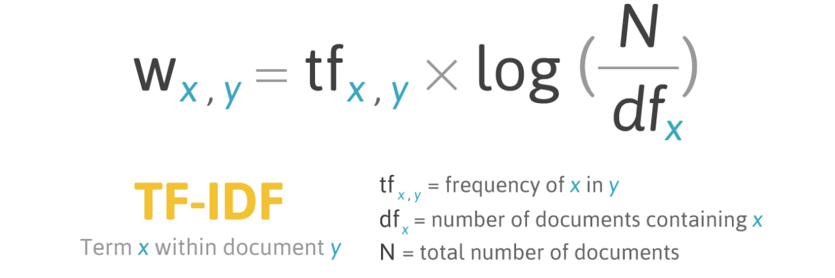

Slide 12
Feature extraction
Как представить текст? Bag of words - слова Некоторые слова важнее других -> tf*idf, словари ключевых слов … Контекс важен -> маркеры начала и конца предложения ( 0,1; ‘мама’); (3,4;‘мыла’); (6,7; раму) Количественные характеристики: длина текста, длина предложения … , глубина дерева … Как представить слово? Отдельные символы – не все одинаково важны Капитализация, суффикс, префикс Контекст: слова, теги, суффиксы …
5

Slide 13
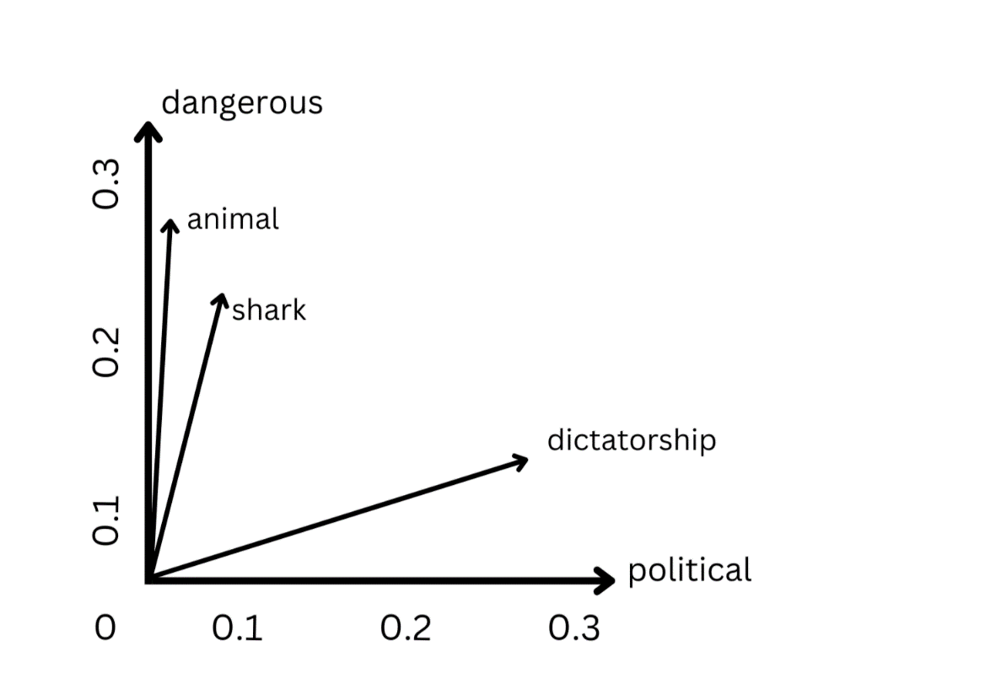
Feature learning
Embeddings / distributed representations
6
Дистрибутивная семантика:
Know a word by its company
Вектора, в которых зашита
информация о том, как часто
это слово встречается среди
других слов

Slide 14
Feature learning
Embeddings / distributed representations Pre-trained embeddings / предобученные представления слов (word2vec etc.) — обычно обучаются на задаче LM Скрытые представления для конкретной задачи могут разняться оценка тональности: информация про тональность слова NLG: «контекст» (вероятность встретиться)
6

Slide 15
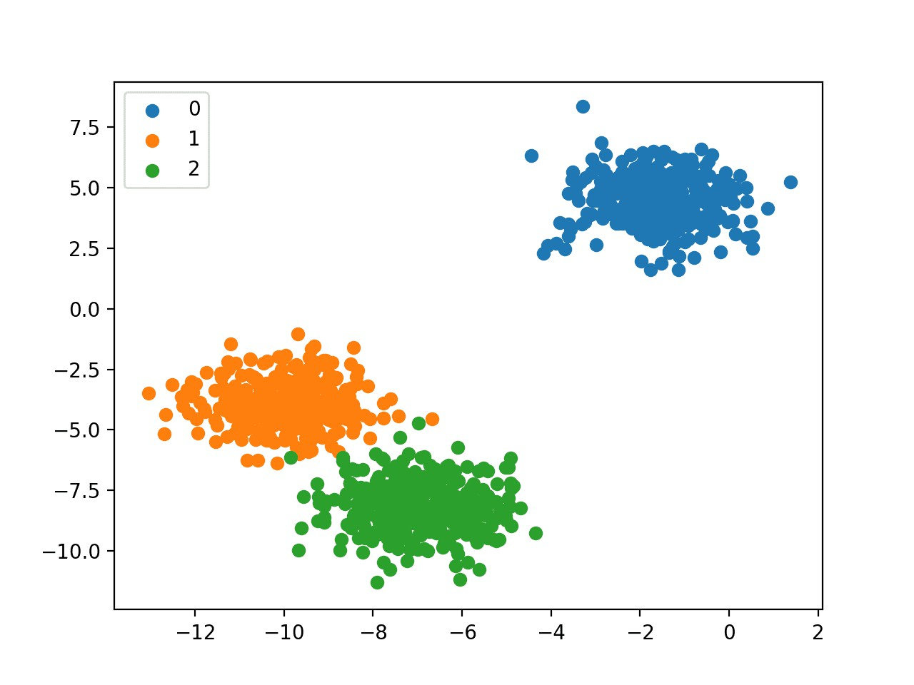
Типы задач
Классификация: Бинарная: 𝑓 𝑥 → 𝑦; 𝑦 ∈ {0, 1} Многоклассовая (мультиклассификация ): 𝑦 ∈ 𝑐₀, … 𝑐_{𝑛} , где n – число классов Спам-фильтры Language id Оценка тональности Оценка авторства
8
Нейронки как бы моделируют
поведения человеческого мозга!

Slide 16

Какие есть особенности у спам писем?
???
???
???

Slide 17
ПРАВИЛА НЕ ТОЧНЫ
Supervised learning!
8
Нейронки как бы моделируют
поведения человеческого мозга!

Slide 19
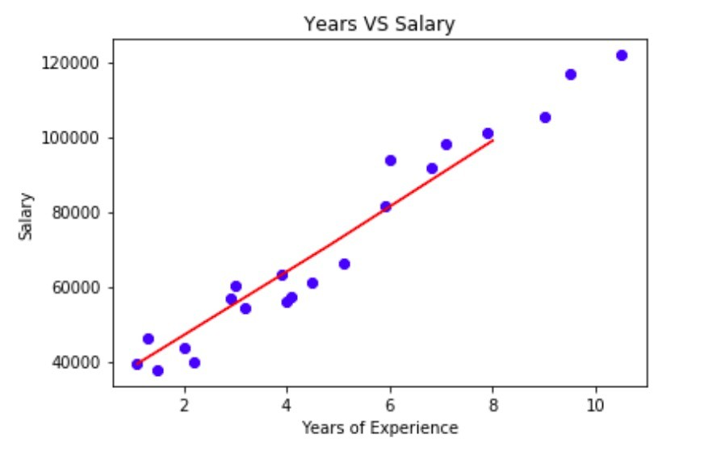
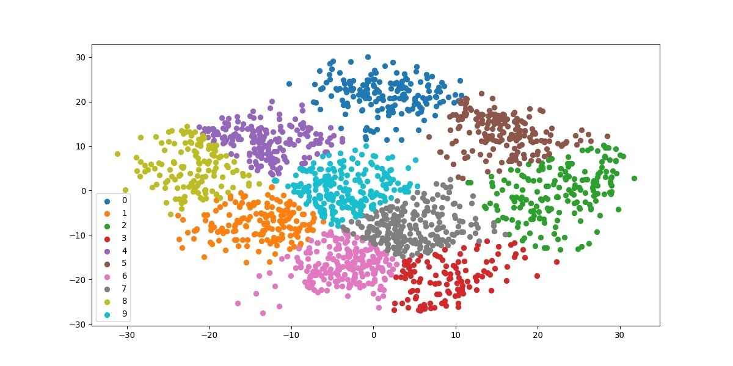
Типы задач
Регрессия: 𝑓 𝑥 → 𝑦, где y – число (= человеческому навыку «прикинуть на глазок) Кластеризация (unsupervised) (разделить имеющиеся данные)
9

Slide 20
Классификаторы
Генеративные / generative моделируем генерацию классами входных данных 𝑝(𝑦, 𝑥) naive Bayes Вопрос: какой класс мог сгенерировать такие данные? классифицировать текст по темам: как данная тема генерирует распределения слов во входном тексте
10

Slide 21
Классификаторы
Дискриминативные / discriminative Учатся тому, какие фичи в импуте самые ценные для определения класса 𝑝(𝑦|𝑥) Линейная регрессия вероятность того, что это спам, при условии того, что в сообщении есть определенный набор слов
10

Slide 22
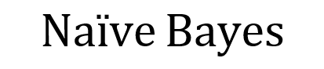
Генеративный

Slide 23
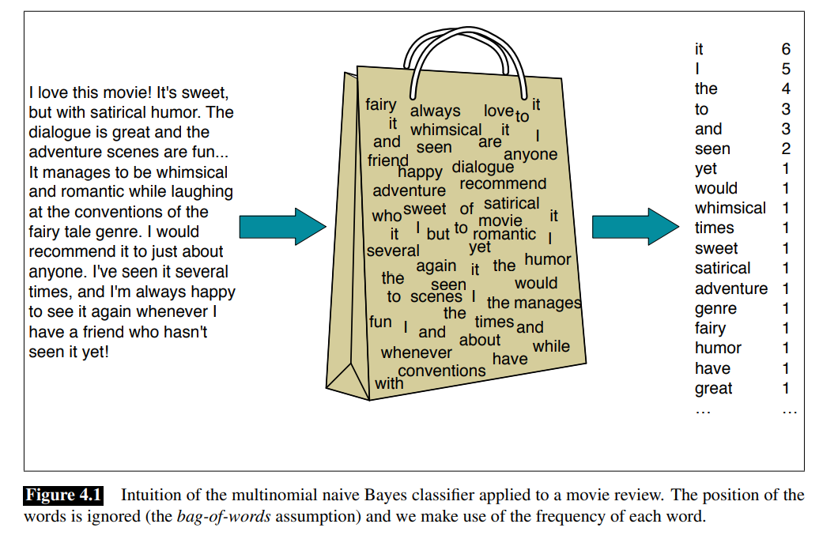
Naïve Bayes

Slide 24
вероятностный классификатор: для документа d из всех классов c ∈ C
классификатор возвращает класс ˆc, который имеет максимальную
апостериорную вероятность, заданную для документа.
обозначение шляпы ˆ для обозначения «нашей ценки argmax правильного
класса»
argmax — для обозначения операции, которая выбирает аргумент, который
максимизирует функцию

Slide 25
Задача
Отнесение документа к категории: спам-фильтр
10

Slide 26

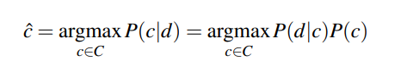
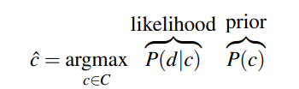
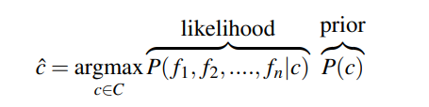
Можем убрать d, т.к. d всегда одинаковый, мы смотрим на
вероятность класса для одного и того же документа
Prior – информация о том, что этот класс в мире вообще встречается
С вероятностью P заранее задана
Фичи: для нас это слова. При этом, первое ограничение: BoW –
слова не учитывают порядок

Slide 27
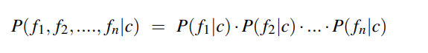
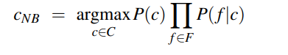
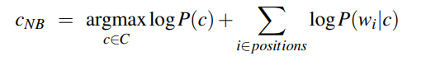
Второе очень большое упрощение: мы считаем, что все фичи
Независимы.

Slide 28
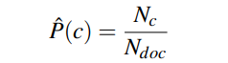
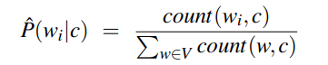
Вероятность категории: Количество документов в категории из общего количества
Вероятность слова: слово в этой категории среди всего множества слов в этой категории
Smoothing:
Add-one/Laplace smooting

Slide 29
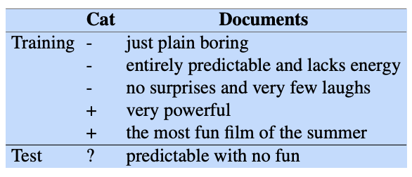
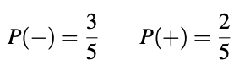
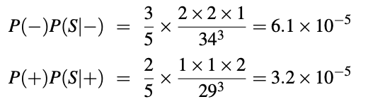
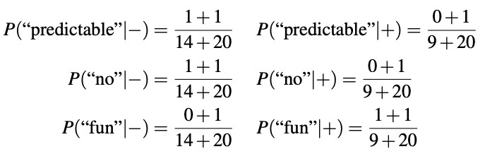
Naïve Bayes: пример с книгами
prior probabilities likelihoods
12

Slide 30
Sentiment Analysis + NB
Чего не хватает в предыдущем примере?
10

Slide 31
Sentiment Analysis + NB
Работа с отрицанием Часто используют не частотности, а просто принадлежность слова к словарю: 1 или 0 М.б. стоит учесть пунктуацию (кавычки), порядок слов и т п …. Т.е. конкретные выучиваемые признаки могут меняться
10

Slide 32
Логистическая регрессия
Logistic regression Пусть есть K классов, тогда для каждого класса: _{𝑝 𝑦 = 1 𝑥 =} exp(𝑤_{𝑘} , 𝑥 + 𝑏_{𝑘}) ^{𝑘} ∑^{𝐾} exp(𝑤_{j} , 𝑥 + 𝑏_{j}) j=1 Где слева вероятность того, что это ТОТ класс x – вектор признаков, w – веса признаков, а b – bias term (сдвиг, intercept)
13

Slide 33
Логистическая регрессия
Logistic regression Пусть есть K классов, тогда для каждого класса: _{𝑝 𝑦 = 1 𝑥 =} exp(𝑤_{𝑘} , 𝑥 + 𝑏_{𝑘}) ^{𝑘} ∑^{𝐾} exp(𝑤_{j} , 𝑥 + 𝑏_{j}) j=1 Веса признаков: могут быть положительные или отрицательные и влияют на то, насколько вероятно, что …
13

Slide 34
Инд видео
Чего не хватает в предыдущем примере?
10

Slide 35
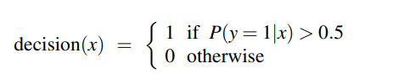
Логистическая регрессия
Logistic regression Пусть есть K классов, тогда для каждого класса: _{𝑝 𝑦 = 1 𝑥 =} exp(𝑤_{𝑘} , 𝑥 + 𝑏_{𝑘}) ^{𝑘} ∑^{𝐾} exp(𝑤_{j} , 𝑥 + 𝑏_{j}) j=1
13

Slide 36
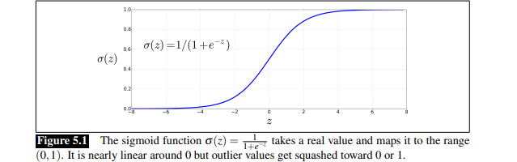
Функция активации
У нас есть one-hot encoding/tf*idf +рандомные веса Превращаем их в (0,1)
10

Slide 37
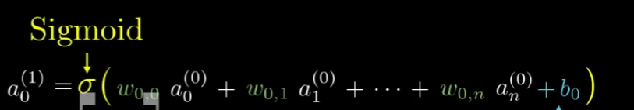

Slide 38
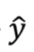
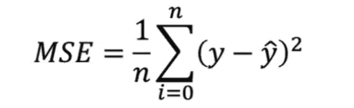
Функция потерь
loss function/objective function обозначим предсказанное 𝑦2 𝑦 – числа: 𝑙𝑜𝑠𝑠 = 𝑦 − 𝑦2 (абсолютная ошибка) 𝑛 𝑀𝑆𝐸 = ¹ : 𝑦 − 𝑦2 ² 𝑛 𝑖=0 Используется при подборе параметров: считаем ошибку и на каждом шаге стараемся минимизировать ошибку
15

Slide 39
Cross-entropy
для классификации нам важно понимать, предсказали ли мы нужный класс Если 𝑦 ∈ (0, 1), то для конкретного примера: 𝐿_{𝐶𝐸} 𝑦, 𝑦9 = − log 𝑝 𝑦 𝑥 = −[𝑦 log 𝑦9 + (1 − 𝑦) log(1 − 𝑦9)] Примечания: 𝑝 𝑦 = 1 = 𝑦9; 𝑝 𝑦 = 0 = 1 − 𝑦9 , т.е. 𝑝 𝑦 𝑥 = 𝑦9 ^{𝑦} 1 − 𝑦9 ^{1-𝑦}.
16

Slide 40
Bias
ML может быть предвзята из-за недостатка объективной информации о мире Bias – поправка, выучиваемая из-за недостатка данных
10

Slide 41
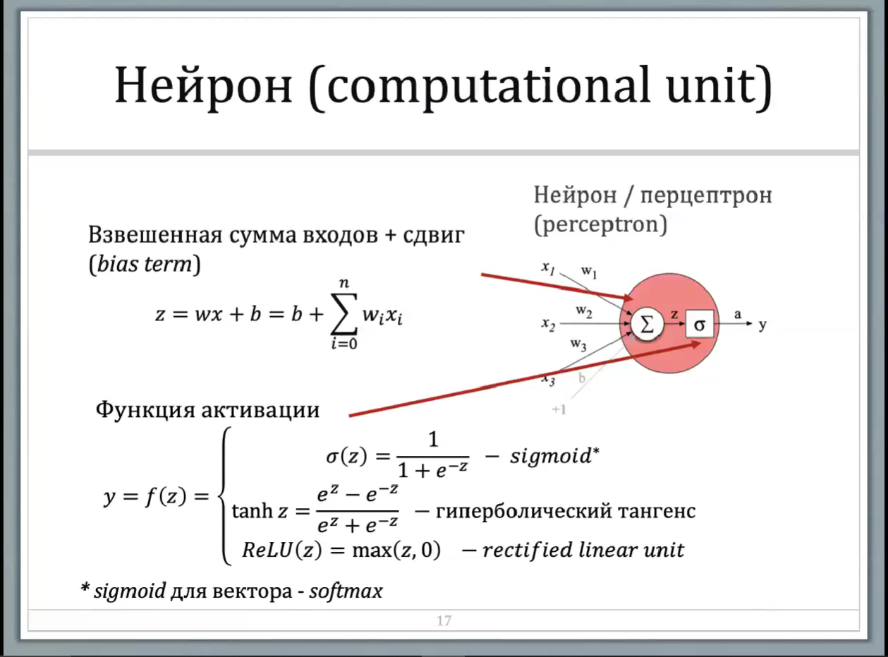
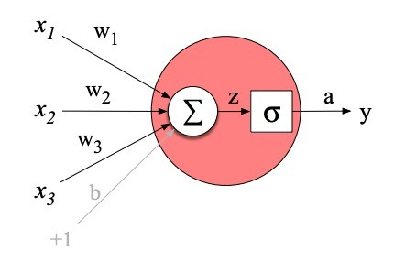
Нейрон (computational unit)
Нейрон / перцептрон Взвешенная сумма входов + сдвиг ^{(perceptron)} (bias term) 𝑛 𝑧 = 𝑤𝑥 + 𝑏 = 𝑏 + 3 𝑤_{𝑖}𝑥_{𝑖} 𝑖#$ Функция активации 𝜎 𝑧 = ¹ − 𝑠𝑖𝑔𝑚𝑜𝑖𝑑∗ 1 + 𝑒^{&𝑧} 𝑦 = 𝑓 𝑧 = 𝑒^{𝑧} − 𝑒^{&𝑧} tanh 𝑧 = _{𝑒𝑧 + 𝑒&𝑧} − гиперболический тангенс 𝑅𝑒𝐿𝑈 𝑧 = max 𝑧, 0 − 𝑟𝑒𝑐𝑡𝑖𝑓𝑖𝑒𝑑 𝑙𝑖𝑛𝑒𝑎𝑟 𝑢𝑛𝑖𝑡 * sigmoid для вектора - softmax
17

Slide 43
Feed-forward neural network
Полносвязная (fully-connected) сеть прямого распространения Скрытый слой, матрица весов W ℎ = 𝜎(𝑊𝑥 + 𝑏) Выходной слой, матрица весов U 𝑧 = 𝑈ℎ 𝑦9 = 𝑠𝑜𝑓𝑡𝑚𝑎𝑥(𝑧)
18

Slide 44
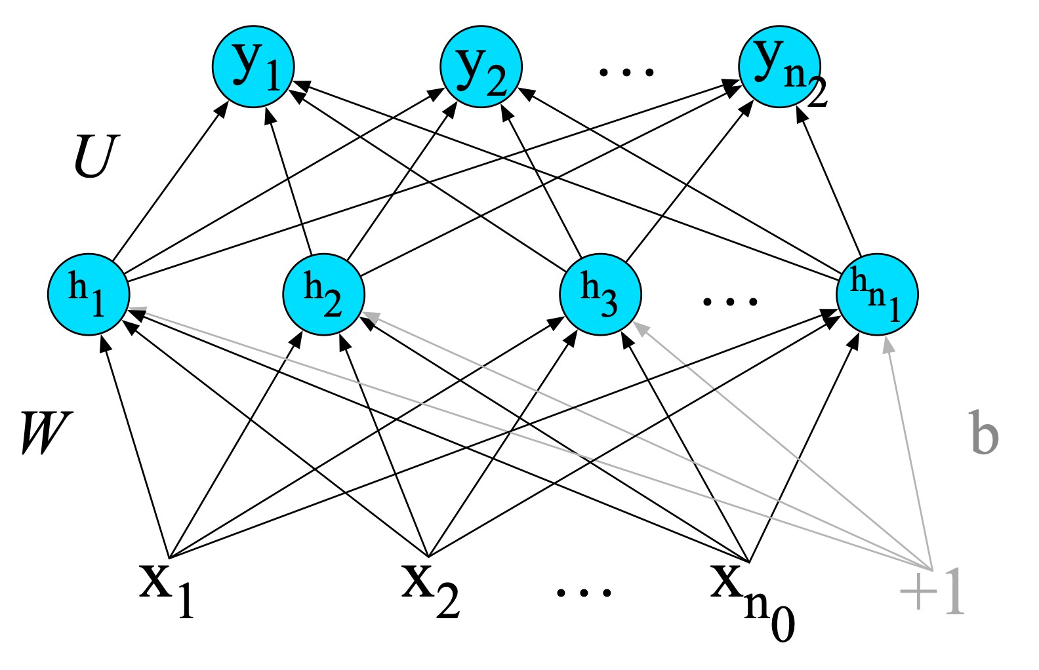
Feed-forward neural network
19

Slide 45
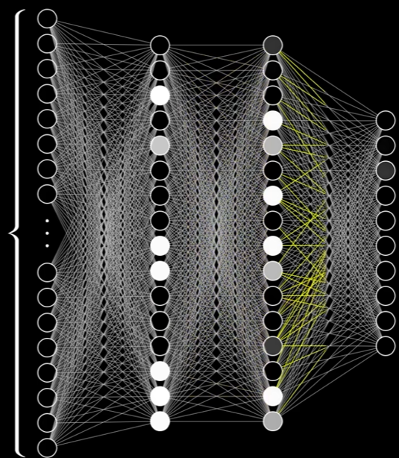

Slide 46
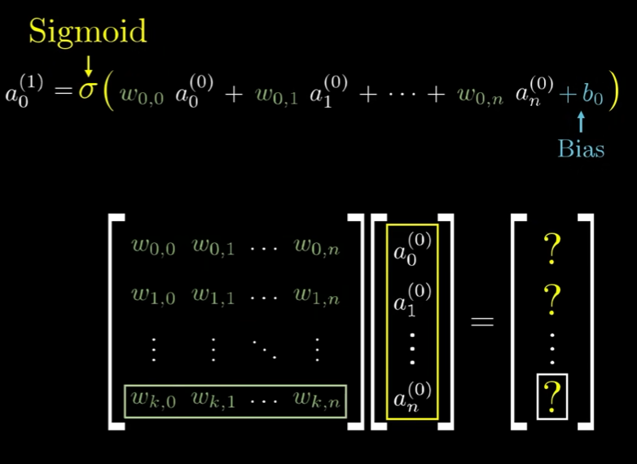

Slide 47
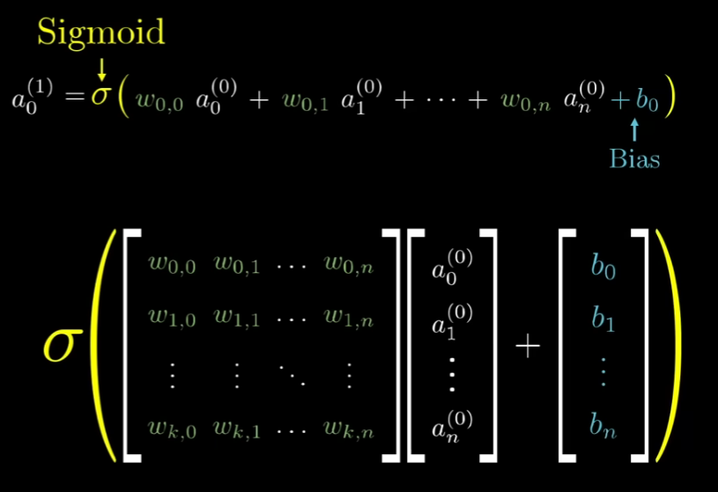

Slide 48
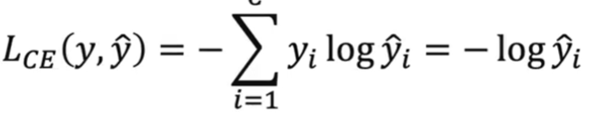
Функция потерь
negative log likelihood loss: 𝐶 𝐿_{𝐶𝐸} 𝑦, 𝑦9 = − K 𝑦_{𝑖} log 𝑦9_{𝑖} = − log 𝑦9_{𝑖} 𝑖=1 Представляем 𝑦 в обучающих данных как one-hot vector
20

Slide 49
Градиентный спуск
Нужно распределить влияние ошибки по нескольким слоям Error backpropagation — алгоритм обратного распространения ошибки (обратное дифференцирование — reverse differentiation) Строим граф вычислений (computation graph) и пользуемся цепным правилом, которое дает производную композиции функций: 𝑓 𝑥 = 𝑢 𝑣 𝑥 ⟹ ^{𝑑𝑓} = ^{𝑑𝑢} , ^{𝑑𝑣} 𝑑𝑥 𝑑𝑣 𝑑𝑥
21

Slide 50
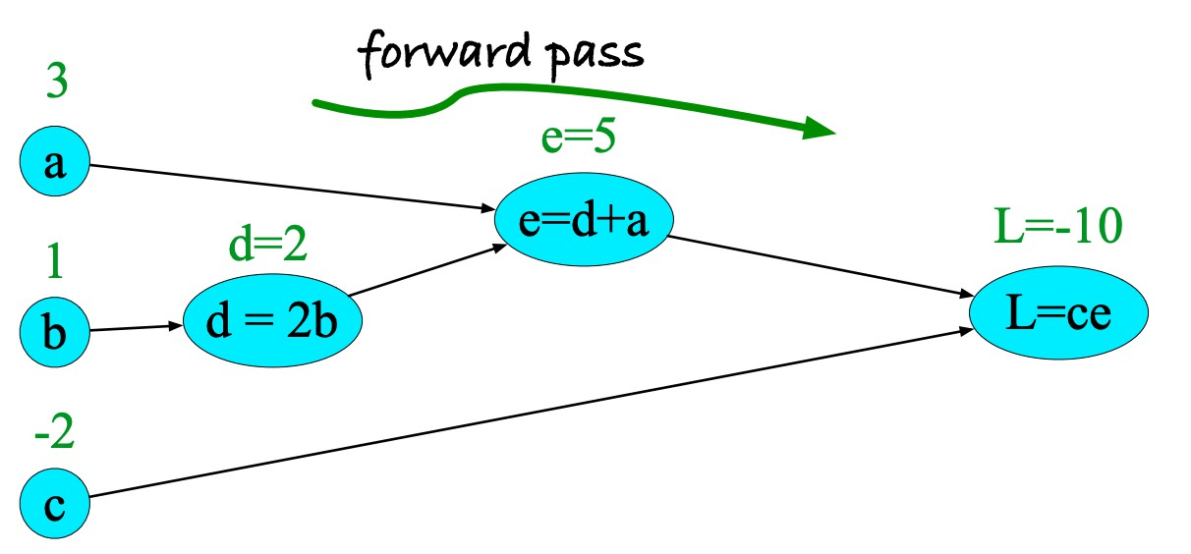
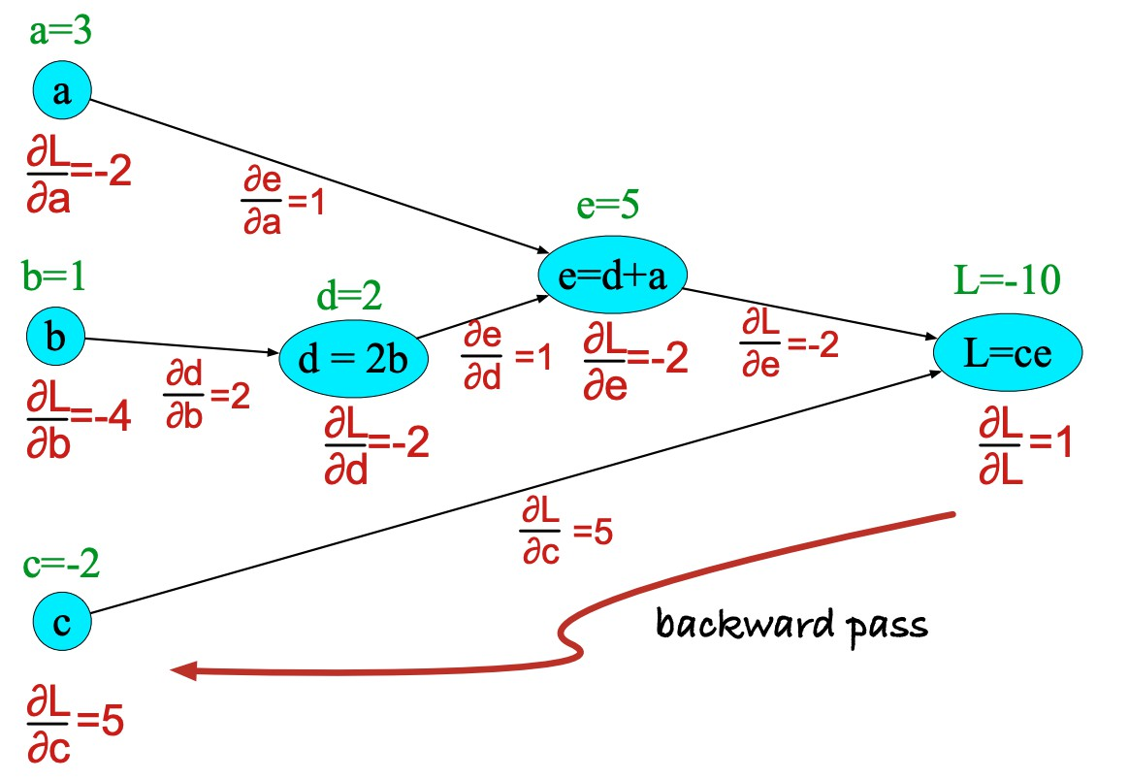
Error backpropagation
𝐿(𝑎, 𝑏, 𝑐) = 𝑐(𝑎 + 2𝑏)
22
Влияние ошибки по
нескольким слоям.
Смотрим на то, какие у
нас результаты функции
потерь, чтобы понимать,
куда мы двигаемся

Slide 51
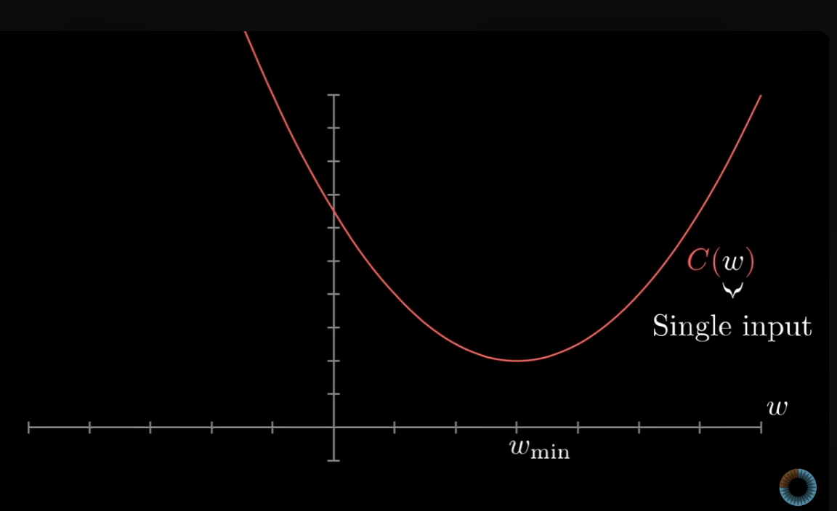

Slide 52
Инд видео
Чего не хватает в предыдущем примере?
10

Slide 54
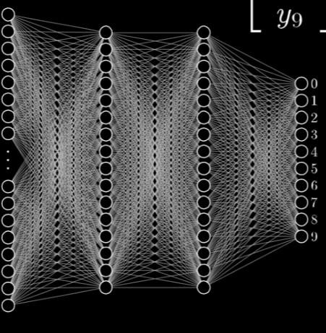

Slide 55
Входной слой
Предобученные векторные представления отдельных слов (pretrained embeddings) One-hot вектора –> тогда выучиваем эмбеддинги в процессе – добавляем специальный слой – projection/embedding layer
23

Slide 56
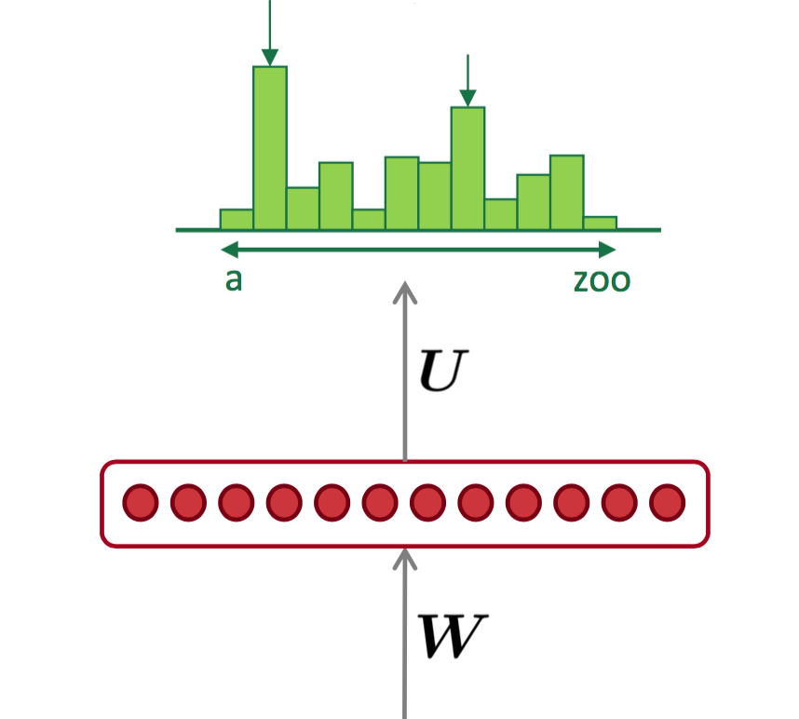
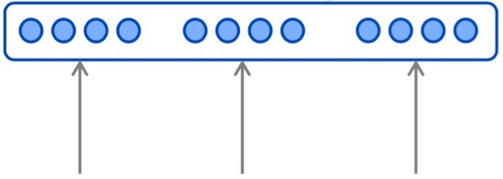
Нейронные языковые модели
^{mat} floor Пытаемся максимизировать y вероятность правильного слова в контексте h x (The cat slept) quietly on the
24

Slide 57
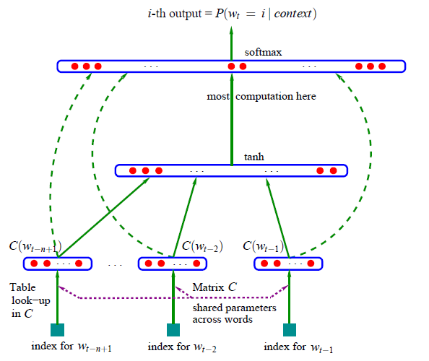
Feed-forward LM
Bengio et al. 2003 objective: cross-entropy
25

Slide 58
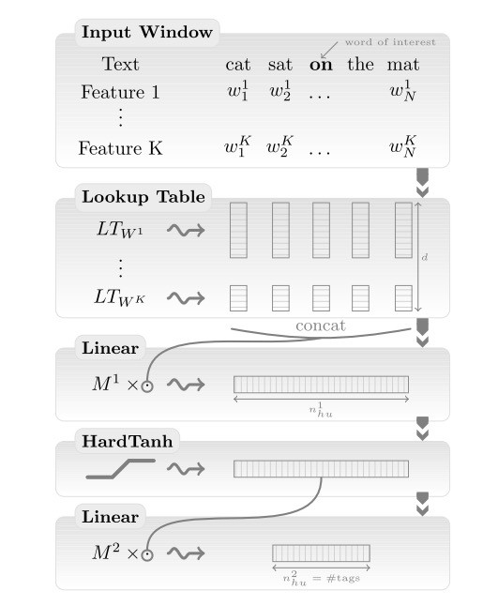
C&W model
Collobert & Weston 2008 objective: pairwise ranking criterion
26

Slide 59
Word2Vec с т.з. LM
Вместо hidden layer используем входной эмбеддинг Вместо предыдущих N слов – CBOW/skip-gram Objective: negative log-likelihood 𝑇 𝐿𝑜𝑠𝑠 = − ¹ : : log 𝑝(𝑤 |𝑤 ) _{𝑇} 𝑡+1 𝑡 𝑡=1 –𝑐≤j≤𝑐,j❜0 Финальная формула для skip-gram из статьи: exp(𝑣^{′𝑇} 𝑣 ) 𝑝 𝑤₀ 𝑤_{𝐼} = ^{w) w𝐼} ∑^{𝑉} exp(𝑣^{′𝑇} 𝑣 ) w=1 w w𝐼
27

Slide 60
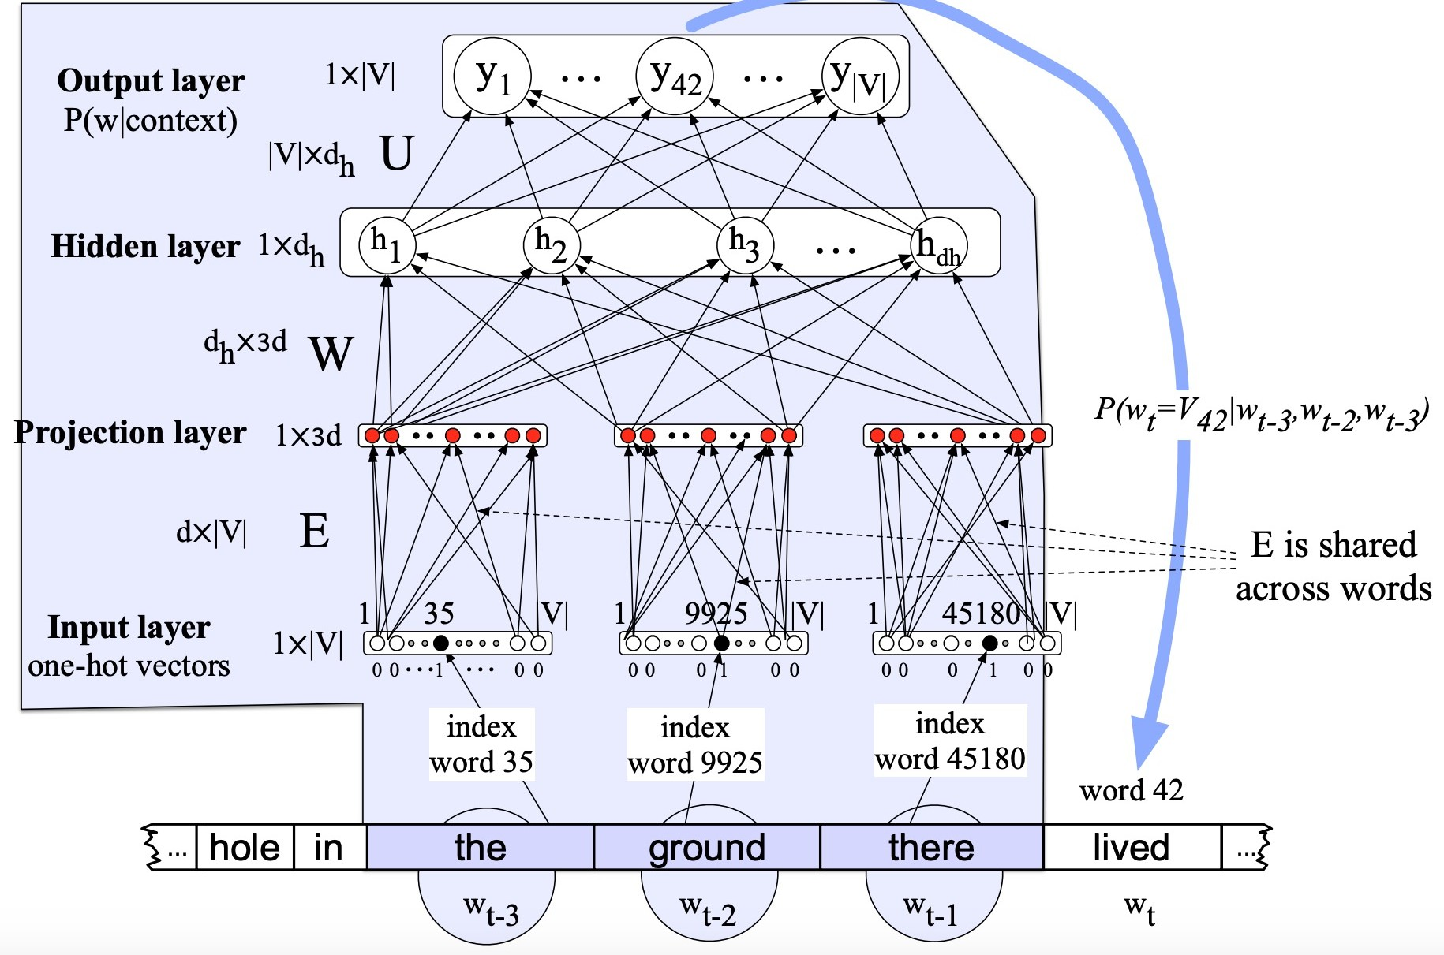
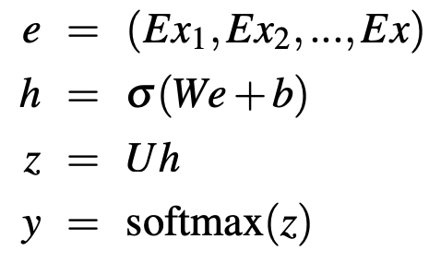
Обучение эмбеддингов
28

Slide 61
Недостатки FF-LM
Ограниченный контекст: Не выучиваются системные паттерны, которые оказываются на границах контекстного окна; Не учитываются дистантные зависимости. Ещё?
29

Slide 62
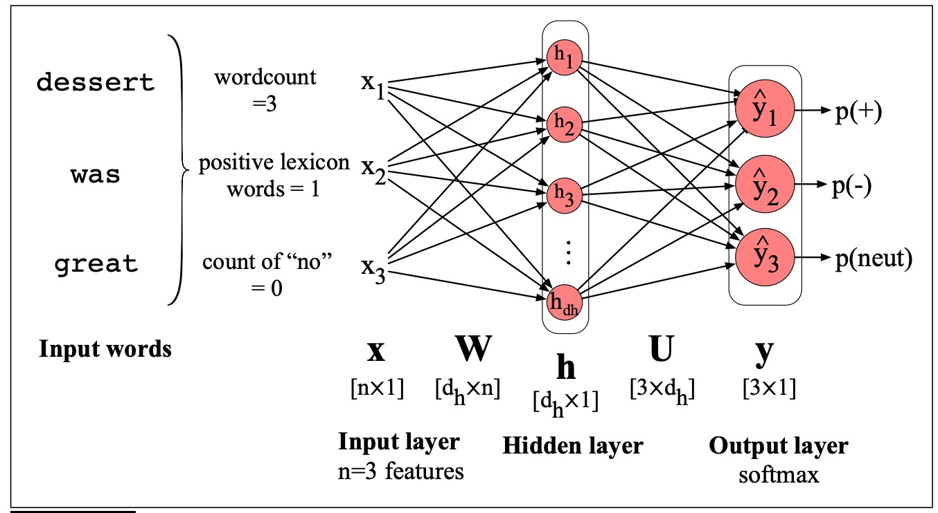
Sentiment classification
Feature-based approach:
30

Slide 63
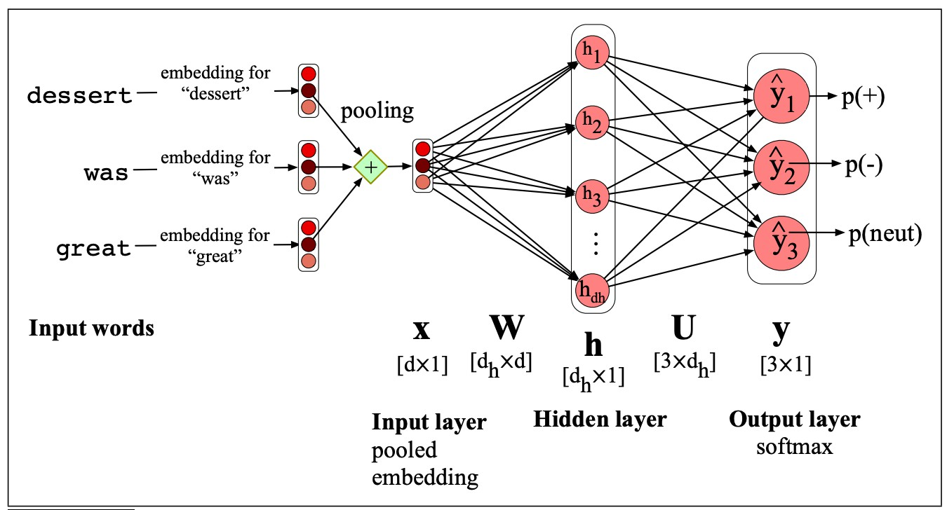
Sentiment classification
Embedding-based approach:
31

Slide 64
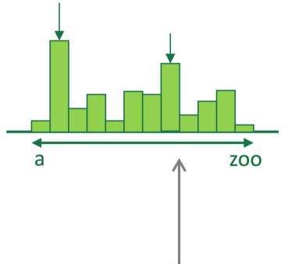

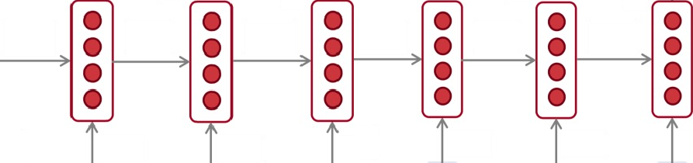
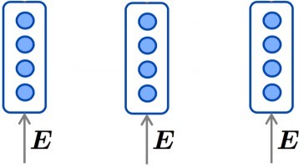
RNN-LM (1)
_{h}(0) _{h}(1) _{h}(2) _{h(3) h(4) h(5) h}(6) The cat slept quietly on the
32

Slide 65
RNN-LM (2)
Каждое слово превращаем в вектор 𝑒_{`𝑡} Скрытый слой h^{(t )} = σ (W h^{(t −1)} + W e + b ) h e w_{t −1} 1 Выходное распределение y⌢ = soft max(Uh^{(t )} + b ) t 2
33

Slide 66
Улучшения RNN-LM
Снова дистантные зависимости – проблема затухающего градиента (vanishing gradient) LSTM – Long Short Term Memory GRU – Gated Recurrent Unit Self-Attention (> Transformer)
34

Slide 67
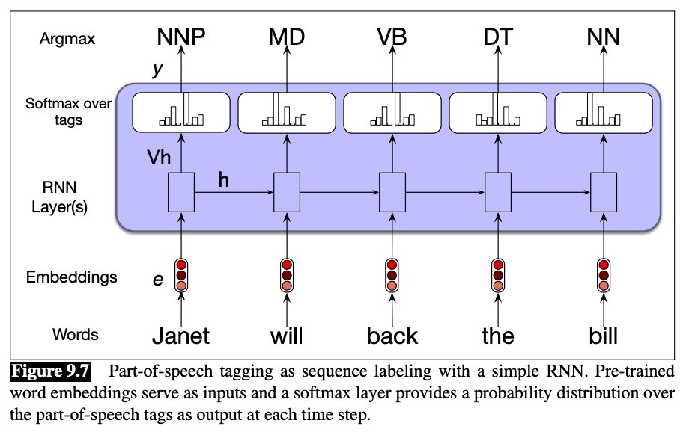
RNN Sequence Labeling
35

Slide 68

Encoder-Decoder model
Идея из области машинного перевода: encoder: кодирует входной текст decoder: декодирует скрытое представление в перевод
36

Slide 69
Attention is all you need
Идея: давайте хранить скрытые представления для всех входных слов и пытаться учитывать их на каждом шаге декодера Теперь входное предложение – матрица H Вводим новый параметр – вектор 𝛼, который при умножении на матрицу H будет давать «вектор контекста» c Вектор 𝛼 будет показывать, насколько нужно учитывать каждое входное слово; получаем его с помощью состояния декодера h^{d} (например, скалярное произведение)
37

Slide 70

Attention
38

Slide 71

Интерпретация внимания в MT
39

Slide 72

Self-Attention
Вместо рекуррентных связей можем использовать контекст любого размера
40

Slide 73

Self-Attention
41

Slide 74

Трансформер
Self-Attention Multi-Head Attention – несколько слоев self- attention, каждый со своими матрицами весов; затем объединяем их в один вектор с помощью ещё одной матрицы весов Positional Encoding — учитываем порядок
42

Slide 75

BERT=Bidirectional Transformer Encoders
Обучается задаче Masked Language Modeling (MLM): Please turn homework in.
43

Slide 76
Transfer Learning
Pre-training pretrained language models: обучаемся простой задаче, не требующей разметки, на больших данных Fine-tuning используем параметры предобученной модели, чтобы дообучиться на других данных (например, более сложная разметка) Few-shot learning GPT-3 etc.
44

Slide 77
Спасибо!
Вопросы?
45

